Slide 1
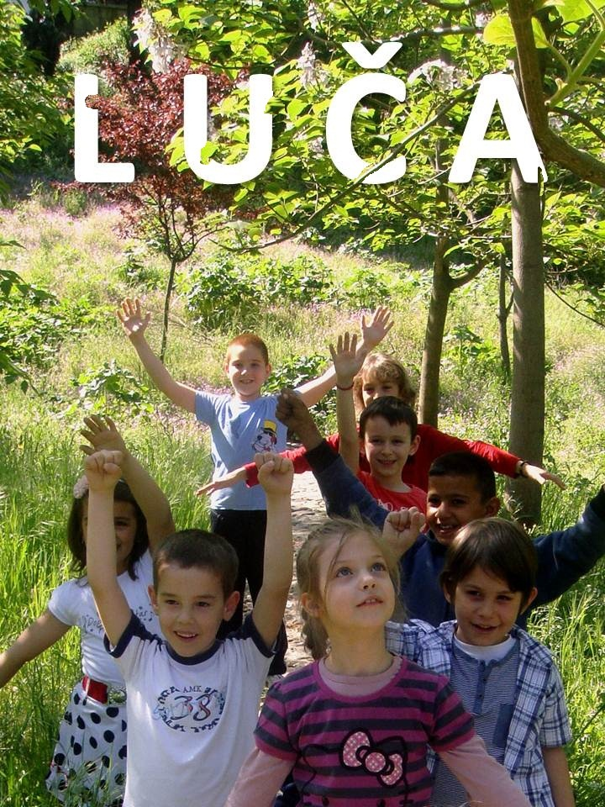


Br. 3.
List učenika Osnovne škole „21maj“
Govorimo o mogućnostima
Naši najuspješniji
Lijepim ponašanjem osvajamo srca drugih
Samo se srcem dobro vidi!
,,Da bi se istinski voljelo, treba odrasti do djeteta." (Gete)
„Uzmi život u svoje ruke, da to ne bi uradio neko drugi umjesto tebe“
Podgorica, maj 2013.

Slide 2

S poštovanjem ,
Direktorica škole

Slide 3
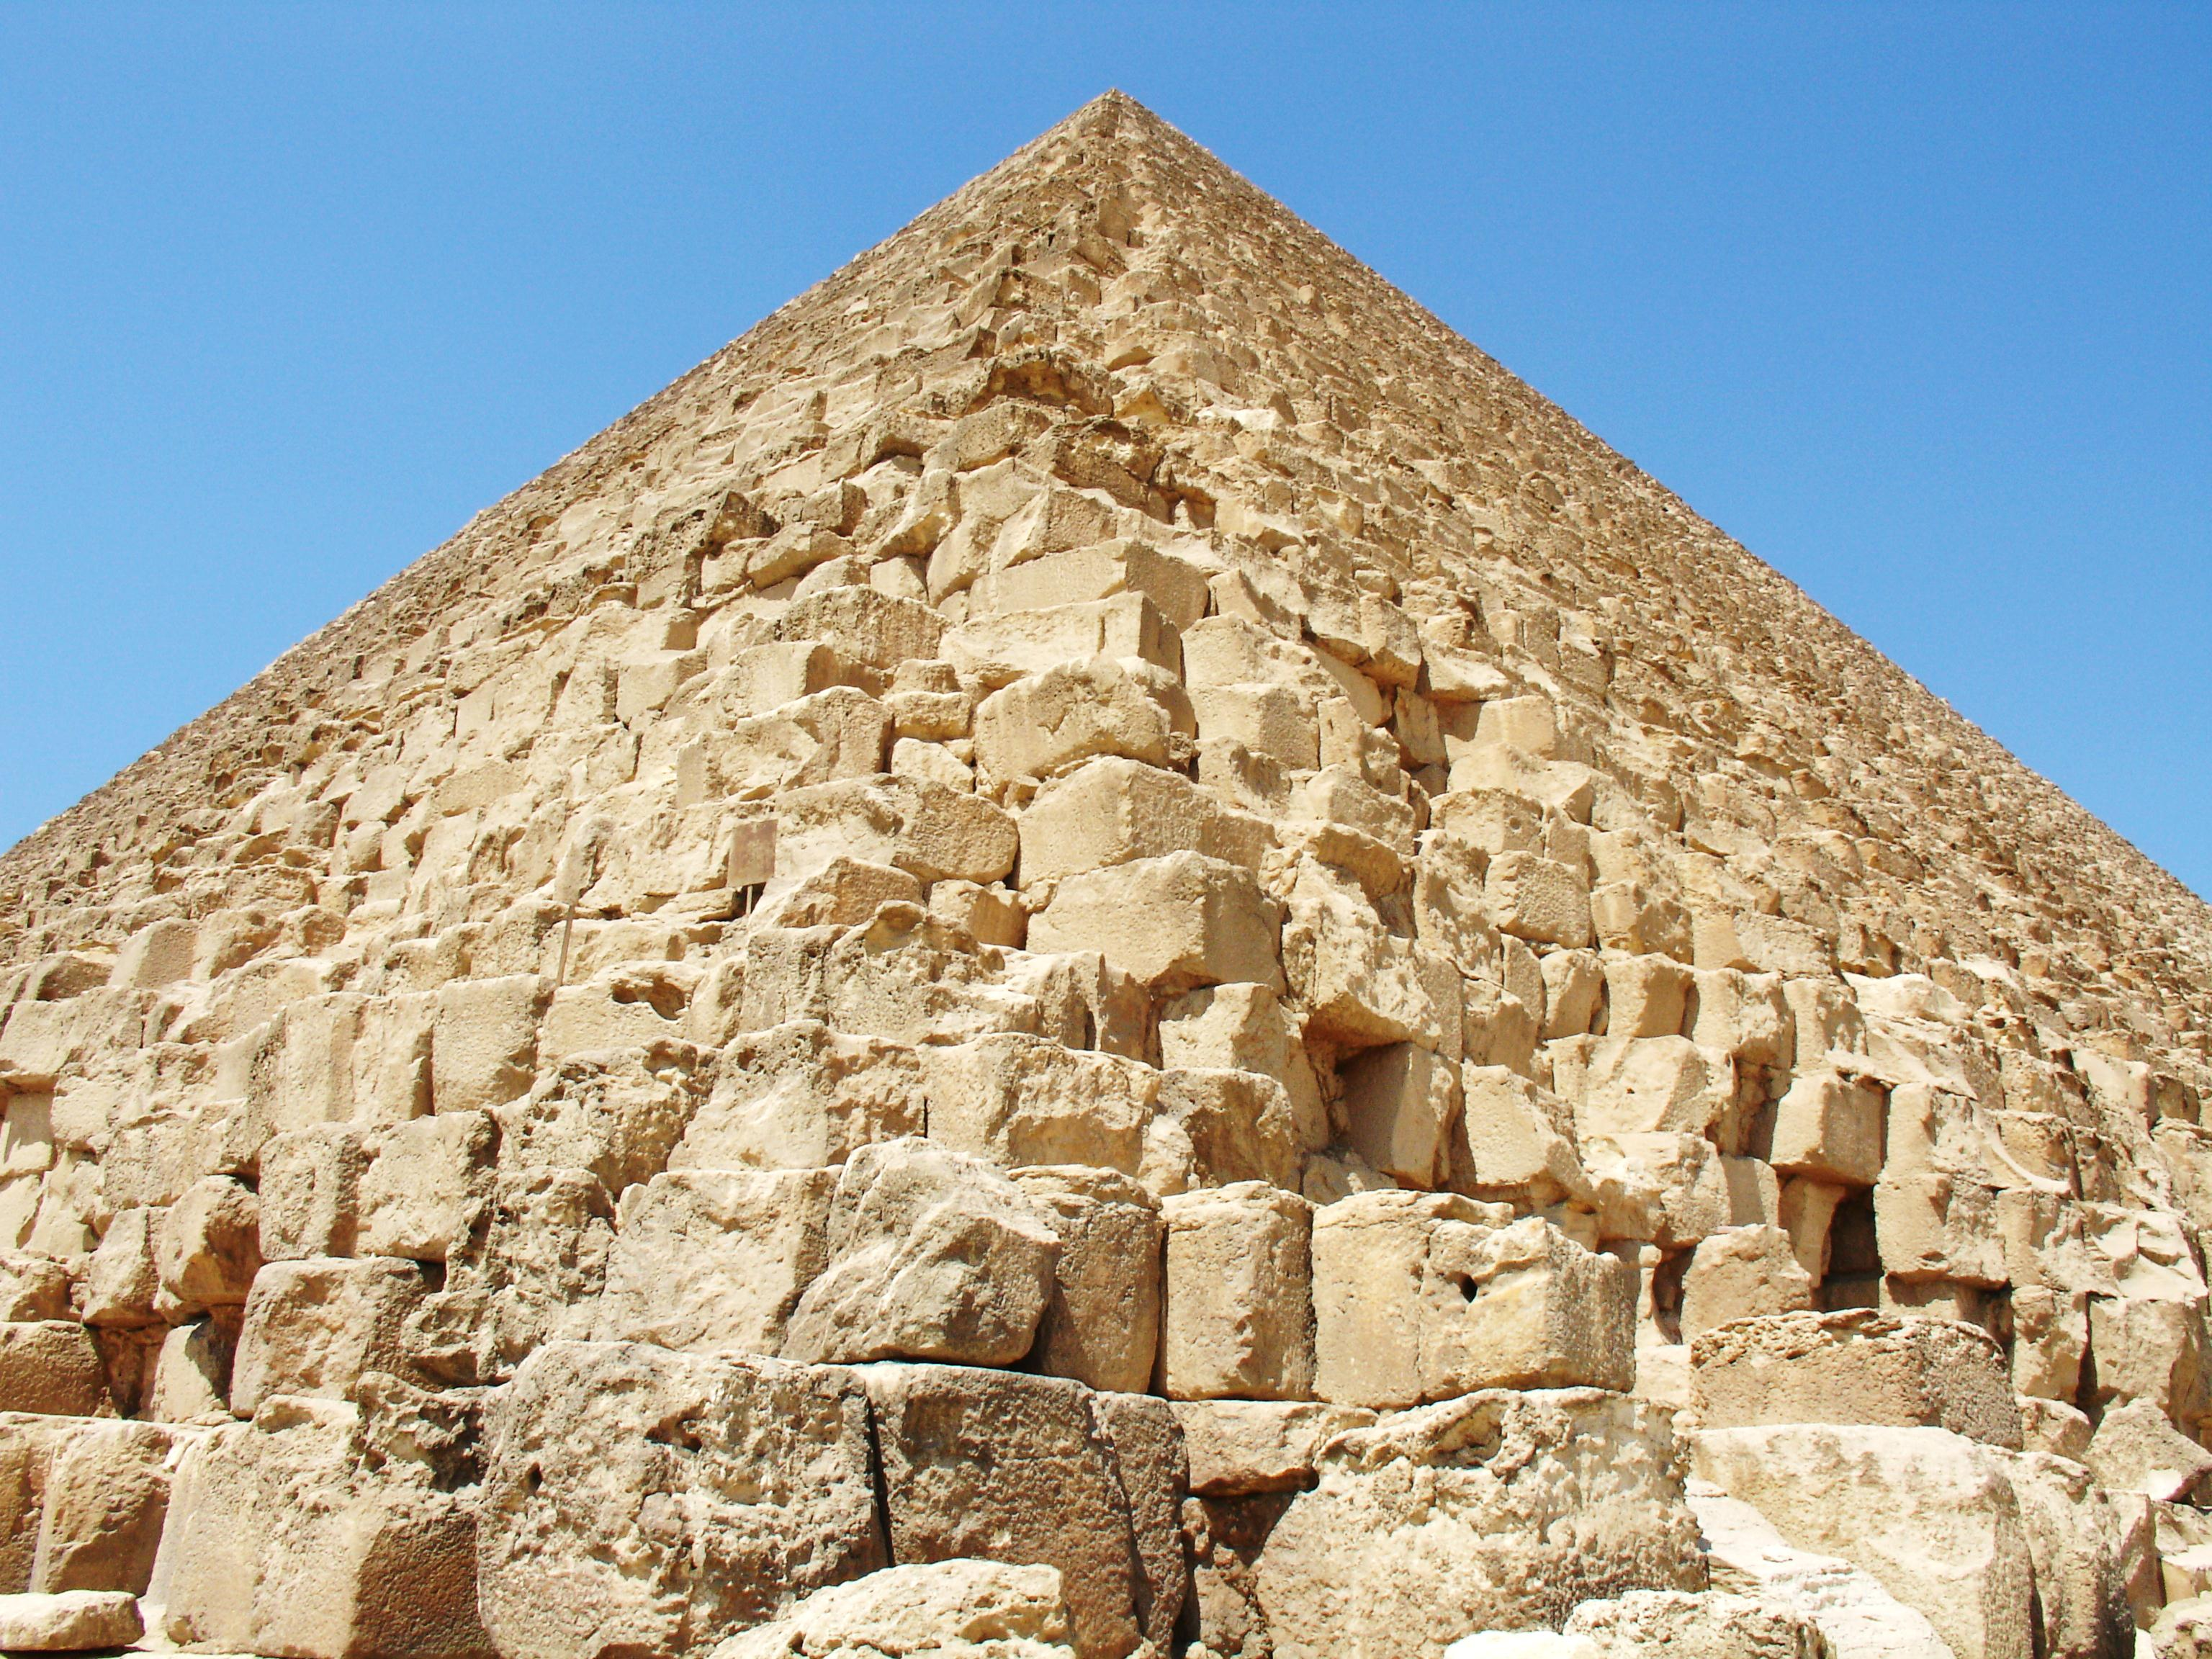
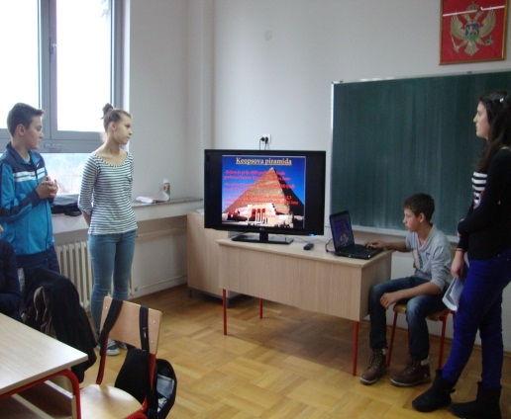
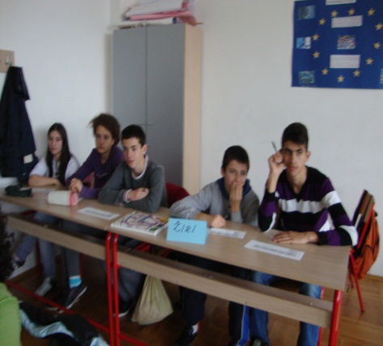

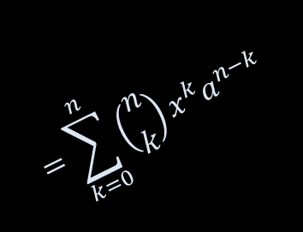




38
β
$$a^{2}+b^{2}=c^{2}$$
❸
↔
4
9
$${\left(1+x\right)}^{n}=1+\frac{nx}{1!}+$$
ϕ
π
$$=\sum_{k=0}^{n}{\left({n \atop k}\right)x^{k}a^{n−k}}$$
$$V=\frac{1}{3}a^{2}(h+x)$$
YZ
X
Kreativnost i učenje
↗
11345
$$P=πr^{2}$$
X=$\sqrt{2}$
55
I ove školske godine nastavljamo sa realizacijom nacionalnog projekta PRNŠ-e koji je sastavni dio sistema razvoja nastavnika koji se implementira na nacionalnom nivou. Profesionalni razvoj nastavnika je proces unapređivanja vještina, znanja i kompetencija nastavnika u cilju podizanja kvaliteta nastave, kao i učenja i postignuća učenika. Škola ima plan PRNŠ koji se realizuje kroz različite aktivnosti: ogledne i ugledne časove, prezentacije, predavanja, debate, interaktivne radionice i slično.
θ
„Znanje koje smo stekli ne treba da liči na veliki dućan u neredu i bez inventara. Mi trebamo znati što imamo i time se trebamo služiti prema potrebi.“ Seneka
U cilju da znanja iz različitih nastavnih predmeta o istoj temi povežemo i primijenimo, u odjeljenju 9-a je realizovan projektni rad „Piramide“. Učenici su imali zadatak da istu temu prezentuju kroz različite nastavne predmete u okviru grupnog rada. Prezentovali su sljedeće teme: Piramide u istoriji, Piramide u arhitekturi, Piramida ishrane i Piramide u matematici. Radom grupa je koordinirala nastavnica Ana Kljajević. Predstavnici svake grupe osmislili su kviz putem kojeg su provjeravali koliko su slušali jedni druge. Pokazali su visok stepen znanja iz različitih oblasti, dobru timsku saradnju kao i sposobnost primjene ICT. Rad grupa je ocijenjivao žiri kojeg su sačinjavali predstavnici svake grupe. Kroz ovaj projekat se uvidjela važnost dobre korelacije nastavnih predmeta, podstakao se razvoj sposobnosti timske saradnje i javne prezentacije rezultata istraživanja učenika.

Slide 4
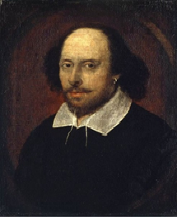
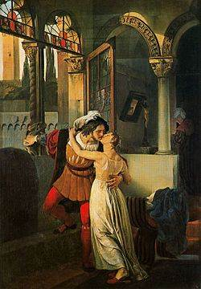
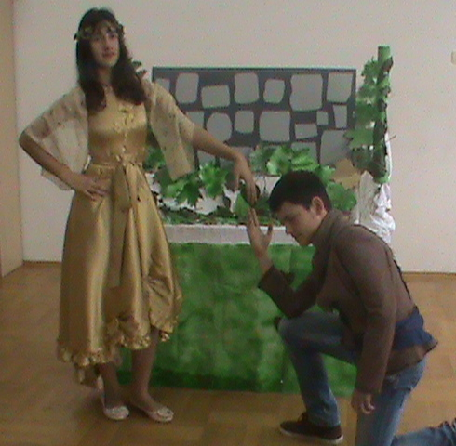
Povežimo naša znanja
Ovi projektni radovi su prijavljeni na konkursu „Kreativna nastava“ u
organizaciji Zavoda za školstvo.
Naša škola pruža mogućnost nastavniku da obogati repertoar oblika i metoda rada , koji učenicima daju mogućnost da uče na način
koji im najviše odgovara. Nastojimo da uspostavimo most saradnje,
da pomognemo, savjetujemo,
uporedimo, naučimo,
doprinesemo. Projekat
koji je realizovan u
odjeljenju 9-a kroz
multikulturalne i
multijezičke aktivnosti
renesansne umjetnosti,
engleske književnosti,
italijanske kulture,
istorije i pozorišne
umjetnosti je primjer
sjajne saradnje profesora
Dušana Vukanića, Nataše
Sudar i Veronike Rutović.Na
engleskom jeziiku učenici su
iznosili zanimljivosti iz života i
stvaralaštva Vilijema Šekspira i
interpretirali najljepše odlomke njegovih tragedi- ja. Na italijanskom jeziku su dočarali svoje utiske iz Verone, prenijeli svoje impresije o Julijinoj kući i objasnili nastanak čuvene ljubavne tragedije
„Romeo i Julija“. Na svom
jeziku su izveli dramatizaciju
najljepšeg odlomka
i stvarali su poetski
tekst o romantičnoj
ljubavi Romea i Julije.
Kazivali su najljepše
Šekspirove ljubavne
stihove na sva tri jezika,
a potom uzeli učešće u
kvizu „Koliko se razumijemo“.
Povezivali su datu Šekspirovu
misao sa istom, na drugom
jeziku sa ciljem da se i danas
osjeti prisustvo Šekspirovog duha.
Završnom ljubavnom pjesmom
upotpunili smo doživljaj i uputili najljepšu
poruku „Love imposes impossible tasks.“
„Time is very slow for those who wait
Very fast for those who are scared
Very long for those who lament
Very short for those who celebrate
But for those who love is eternal!“
William Shakespeare

Slide 5

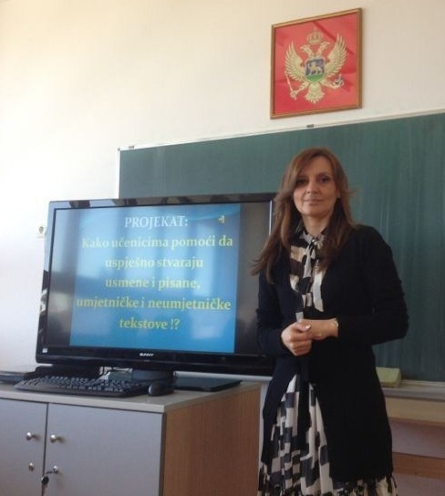
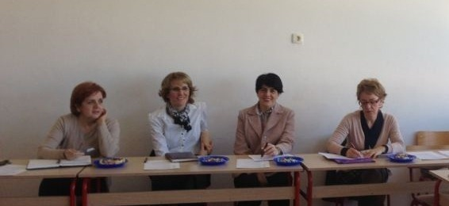
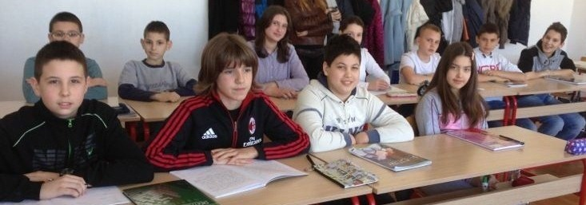
U odeljenjima VII razreda od ove školske godine veoma uspješno se izvodi programira-
na nastava zahvaljujući dobro opremljenoj učionici / kabinetu odjeljenja VII-b. Učionica je opremljena računarom sa internet konekcijom, plazma televizorom i DVD uređajem, tako da učenici skoro svakodnevno prate prezentaciju ili ekranizaciju neke nastavne jedenice. Oduševljenje je obostrano, i učenika i nastavnika, jer se na ovaj način sprovodi moderna, unaprijeđena i efikasna nastava. Korelacija među predmetima je očiglednija i prisutnija. U dobru organizovanost ovakve nastave uvjerili su se I naši dragi gosti, Aleksandra Vešović Ivanović iz Zavoda za školstvo Crne Gore I Nađa Durković iz Zavoda za udžbenike Crne Gore.
One su naime prisustvovale jednom od oglednih časova sprovedenih u našoj školi. Organizator ovog lijepog druženja je profesorica Irena Mugoša koja je u odjeljenju VII-b sprovela istraživanje: Kako pomoći učenicima da lakše stvaraju usmene
i pismene umjetničke i neumjetničke tekstove.
Ideja za ovaj projekat proistekla je sa seminara koji je u Zavodu za školstvo Crne Gore pokrenula i realizovala ekipa stručnjaka u periodu oktobar 2011 – novembar 2012.
Cilj projekta je bio da dođemo do modela kako kvalitetno i uspješno napisati tekst, da uočimo nedostatke pisanja, stvaramo poboljšane verzije prvobitnog teksta na osnovu zajednički uočenih nedostataka.

Slide 6
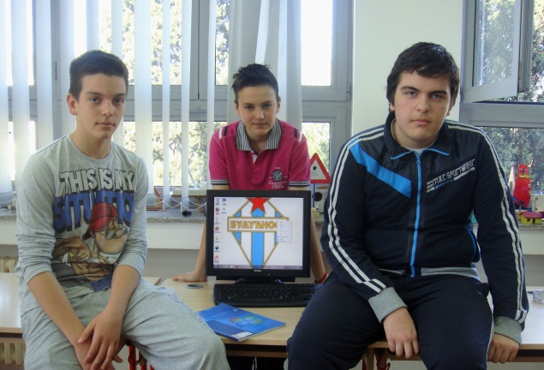
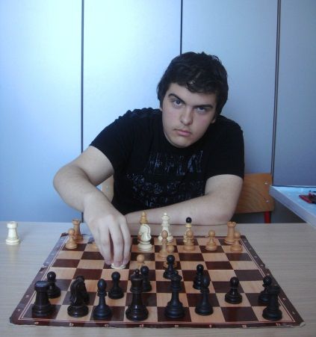
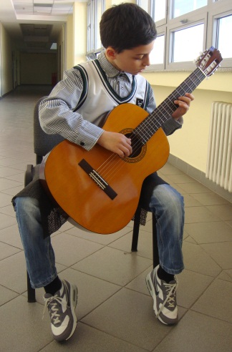
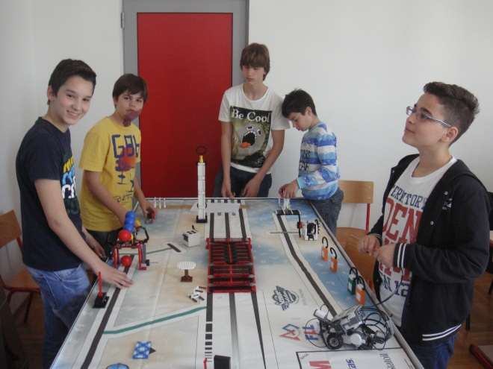
Naši najuspješniji
Ponovo najuspješniji!!!
Na univerzitetu UDG se svake godine održava manifestacija ,,Otvoreni dani nauke“. Naši učenici su za pokazano znanje na kvizu u okviru IT manifestacije ,,Fabrika znanja“ ostvarili izuzetne reezultate i osvojili vrijedne nagrade (mobilne telefone i računar). Izuzetno smo ponosni na učenike:
Danilo Rutović – I mjesto, Lazar Marsenić – II mjesto, Andrija Mkihaljević – III mjesto.
Zlatni Lazar Marsenić!!!
U Kotoru je održano najmasovnije takmičenje za mlade ljubitelje drevne igre Šahovska budućnost Crne Gore. Svega četiri mjeseca upornog i svakodnevnog rada trebalo je ovom veoma marljivom talentovanom i odličnom učeniku devetog razreda da se okiti zlatnom medaljom na prvom zvaničnom nastupu. On je u kategoriji dječaka do četrnaest godina sa 7,5 poena osvojio prvo mjesto. Inače, Lazar obožava Bobi Fišera, dok mu je omiljeno otvaranje u šahu ,,kraljevska indijska odbrana“. Ova nagrada ga neće zavarati, jer se već uveliko priprema za Omladinsko prvenstvo Crne Gore.
Muzika je njegov život!!!
Učenik V razreda, Vedran Galičić, nedavno se vratio sa Međunarodnog festivala gitare „Guitar Art Festival“, održanog od 12. Do 17. marta 2013. godine u Beogradu. Ovaj festival predstavlja profesionalnu i stručnu manifestaciju koja svake godine okuplja klasične i ostale gitariste svih profila. Ove godine učestvovalo je oko 180 gitarista iz 13 zemalja. U svojoj kategoriji naš učenik je osvojio peto mjesto što je za svaku pohvalu. Inače Vedran je na prošlogodišnjem Državnom takmičenju „Festivalu mladih muzičara“ osvojio prvo mjesto i svojoj školi donio Zlatnu liru.
The firstLego league je međunarodno takmičenje koje se organizuje u osnovnim i srednjim školama. Svake godine u septembru je ponuđena tema koja se fokusira na različite životne teme vezane za nauku. Ove godine zadatak je napraviti robota sa ciljem poboljšanja kvaliteta života kod starih ljudi.
Naši učenici, Nikola Lešić, Miljan Stanković, Stefan Bulatović, Damir Popović, David Sič u saradnji sa ICT koordinatorom , Veliborom Ilićem i uvaženim gospodinom Predragom Lešićem vrijedno rade i privode kraju projekat koji će predstaviti u OŠ „ Pavle Rovinski“.

Slide 7

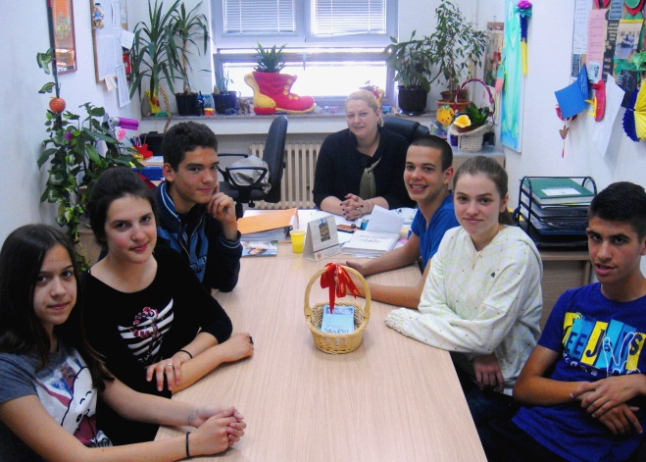
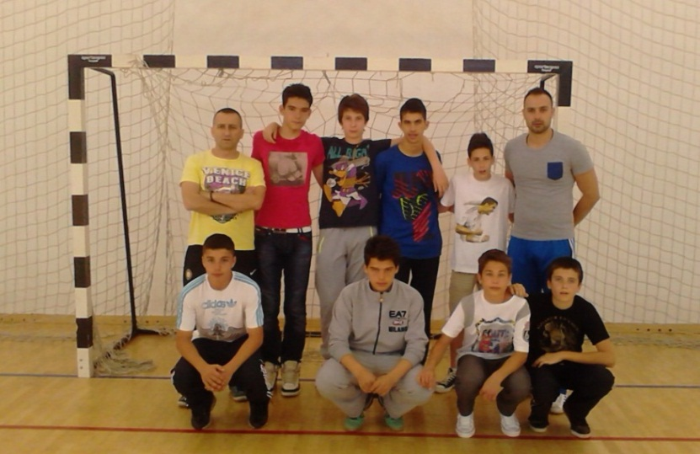
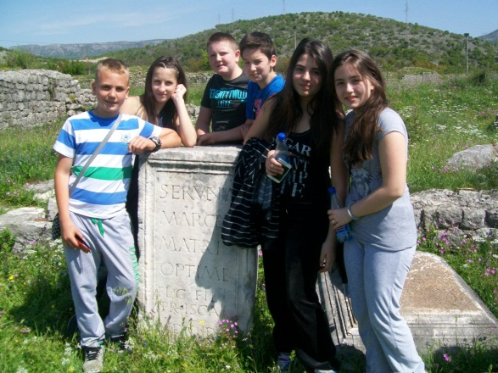
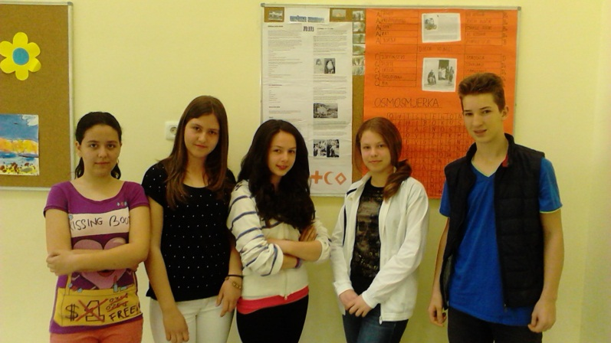
„Uzmi život u svoje ruke, da to ne bi uradio neko drugi umjesto tebe“
U devetom razredu su održane brojne radionice koje su imale za cilj da nam pomognu u izboru budućeg zanimanja. Učenici su predstavljali svoje željeno zanimanje, procijenjivali vlastite osobine i afinitete .Sagledavali smo i realno procjenjivali svoje prednosti i nedostatke koje zahtijeva određeno zanimanje.
Vodili smo intervju sa gostima: ekonomistom Ninom Kovačević i pravnicom Dijanom Pejović koje su nam vrlo uspješno približile svoju profesiju i savjetima pomogle da riješimo neke nedoumice u izboru svog budućeg zanimanja. Hvala im još jednom jer su nam na pravi način dale podršku i ohrabrile nas.
Projekat „Servis inkluzivnog obrazovanja“ je podržao Zavod za školstvo Crne Gore. Cilj projekta je podrška učenicima sa teškoćama u čitanju i pisanju. Realizuje se kod učenika nižih razreda.
Fudbalska ekipa je osvojila treće mjesto na Opštinskom turniru
Učenici VI i VII razreda su
posjetili arheološko naselje Duklju.
Humanitarno pravo kao izborni predmet pruža mogućnost istraživanja, širenja vidika i upoznavanja različitih kultura.
Projekat „Prevencija nasilničkog ponašanja u sportu kod učenika“ u realizaciji NVO-Centra za omladinsku edukaciju. Cilj projekta je prepoznavanje oblika i situaciji koje treba da izbjegavaju djeca, skretanje pažnje na važnost, poznavanje i prepoznavanje različitih oblika nasilničkog ponašanja. Radionice su realizovane u devetom razredu.

Slide 8

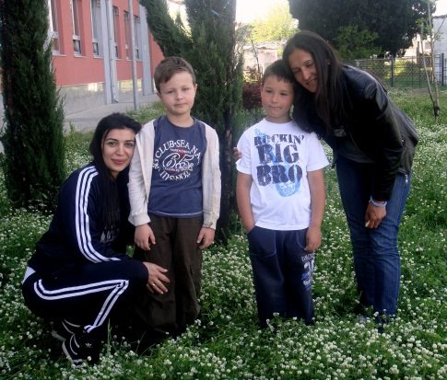
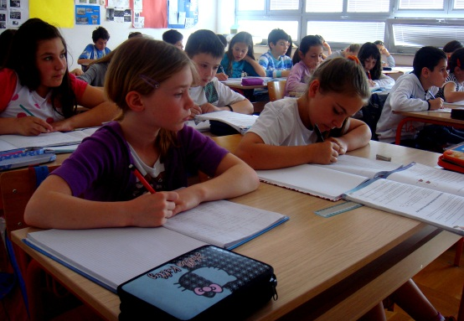
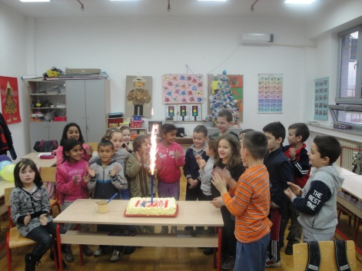
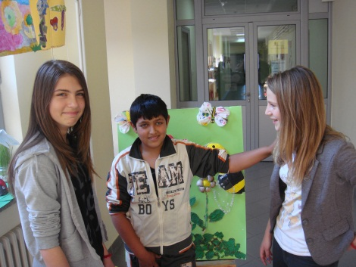
,,Da bi se istinski voljelo, treba odrasti do djeteta"
Želimo da vam prenesemo djelić istraživanja koje smo uradili sa nastavnicom-pripravnicom Adelom Šabotić. Ovo je bila odlična prilika da pomognemo sebi i drugima, da prepoznamo i riješimo dileme koje i nas trenutno muče. Razgovarajući sa vršnjacima, nastavnicima i svojim roditeljima došli smo, kroz timski rad, do sljedećeg:
Djeca i roditelji
Roditelji malo razgovaraju sa svojom djecom i tako gube iz vida probleme sa kojima se mi suočavamo. Za loš odnos roditelja i djeteta nijesu krivi samo roditelji, krivi smo i mi! Istina je da što smo stariji povlačimo se, najviše razgovaramo sa svojim vršnjacima, mnogo vremena provodimo pored kompjutera. Vidan je nedostatak komunikacije među nama. Mi jesmo svjesni da su naši roditelji pored nas, svjesni smo njihove bezuslovne ljubavi, ali nam je potrebno da nas na to često podsjete, pokažu razumijevanje, pruže podršku.
Prihvatimo različitosti
Primijetili smo brojne probleme u našoj zajednici koji se tiču različitosti. Ljudi su različiti i kao takvi se moramo međusobno razumjeti i voljeti. Upravo zbog te naše iskre – razlike, mi smo posebni. Svako razmišlja na svoj način, svako ima pravo da bude ono što jeste. Ono što nemam ja, imaš ti. Ne kritikuj me zbog moje mane, jer moja vrlina možda je tvoj nedostatak. . Iskustvo nas uči da je ovaj problem važno prepoznati i reagovati. Najbolje je takvoj djeci pružiti ruku i na djelima im pokazati da smo uz njih. Škola treba da organizuje edukativne časove na ovu temu, da organizuje ekskurzije, putovanja, zajednička druženja. Upoznaćemo različite kulture diveći se jedni drugima. Ovome dosta pomaže i timski rad u nastavnom procesu. Sarađujemo zajedno, pomažemo se
međusobno, i pokažemo svoje sposobnosti.
Prema mišljenju psihologa vaše dijete osjećaće se dobro:
ako mu ne ispunite svaku želju;
ako do onoga što želi dođe vlastitim trudom;
ako ne uklanjate prepreke u njegovom životu;
ako nauči da prima i daje;
ako nauči da ne postoji život u kojem nema problema.
Dragi drugari, vaš život bi mogao biti ljepši ako uvažite naše
savjete:
saslušajte roditelje i na miran način iznesitei svoje poglede o „tački dnevnog reda“;
pokažite malo više povjerenja i uvažite njihovo životno iskustvo
ne treba svaki započeti razgovor shvatili kao „gušenje“ sopstvene ličnosti
predložite roditeljima da negdje zajedno izađete i provedete dio slobodnog vremena (šetnja, bioskop, pozorište... ).
Vaši drugari iz VIII-a

Slide 9

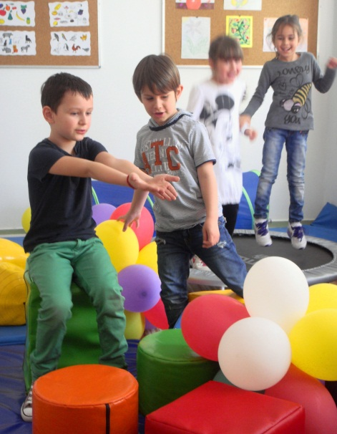
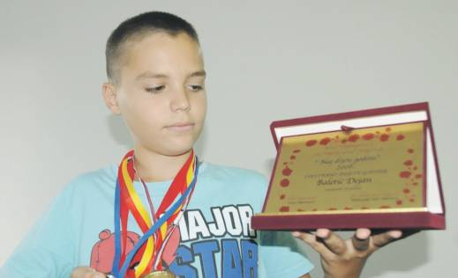
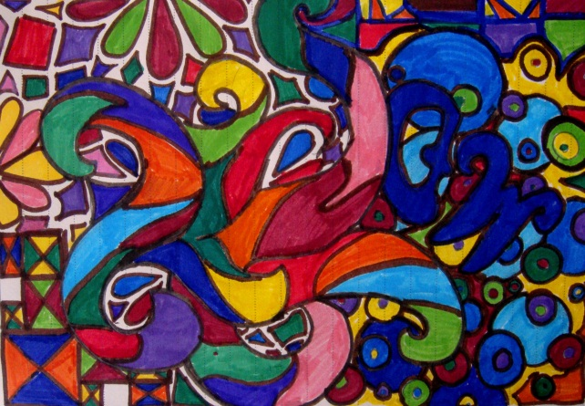
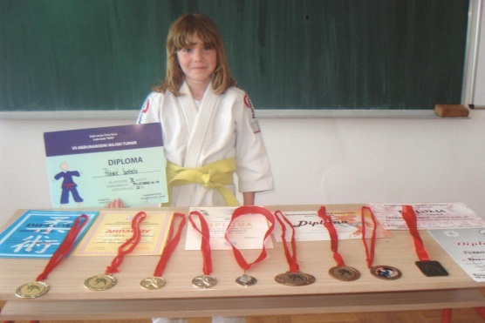
Lijepim ponašanjem osvajamo srca ljudi oko sebe
Vaspitanje i obrazovanje je složen posao. Mnogi roditelji misle da je škola odgovorna za vaspitanje, nastavnici često prigovaraju da roditelji, pod teretom svakodnevnih obaveza, zapostavljaju svoje vaspitne obaveze prema vama.
Međutim, to i nije tako loše. Zašto bi vi morali biti samo objekat. Potrudite se da budete značajan subjekat u kreiranju svoje ličnosti. Od najranijih dana stičete lijepe manire, učite da poštujete druge i zaslužite da vas poštuju.
Bez obzira da li spadaš u mirne ili nemirne učenike, stidljive ili galamđžije,odlične ili nedovoljne:
Pozdravljaj sve zaposlene u školi sa punim poštovanjem!
Kad vidiš da stariji i jači tuku nekog mlađeg i slabijeg, stupi u akciju. Spriječi nasilje i nepravdu. Najbolje je ako potražiš pomoć od nastavnika ili svojih drugara!
Ne zaboravi da škola nije modna revija, koncertna dvorana, sportski teren, a najmanje mjesto za sticanje loših navika. Sasvim ti je jasno na šta mislimo!
Ako želiš da sviraš violinu, da govoriš strani jezik, da se baviš sportom, da slikaš - odlično!
To što želiš pretoči u djelo. Počni da učiš, da treniraš, da stvaraš. Odugovlačenje sa početkom neće učenje učiniti ni lakšim ni kraćim. Zato počni sad! ODMAH!
Lijepa riječ i gvozdena vrata otvara. Ova narodna mudrost pokazala se istinitom u bezbroj situacija .Kultura govora i usvojena pravila lijepog ponašanja pomažu nam da oplemenimo međusobne odnose. Lijepim ponašanjem doprinijećemo boljoj komunikaciji u školi, ulici ili nekom drugom mjestu gdje se nađemo.
Zahvaljujući svom talentu naš Dejan Baletić već je imao samostalnu izložbu slika u KIC-u i dobitnik je stipendije Ministarstva prosvjete i sporta.
Milena Đukanović, učenica IX-a odjeljenja svoj talenat ostvaruje kroz crtanje, slikanje i dizajn.
Isabela Pobrić je učenica V-b odjeljenja naše škole. Već tri godine trenira džudo i džiju-džicu u klubu ,, Stara Varoš“. Nedavno je na državnom takmičenju u Baru osvojila dvije zlatne medalje. ,,Sve su mi medalje važne i sjaje istim sjajem“, kaže naša mala-velika sportistkinja.

Slide 10
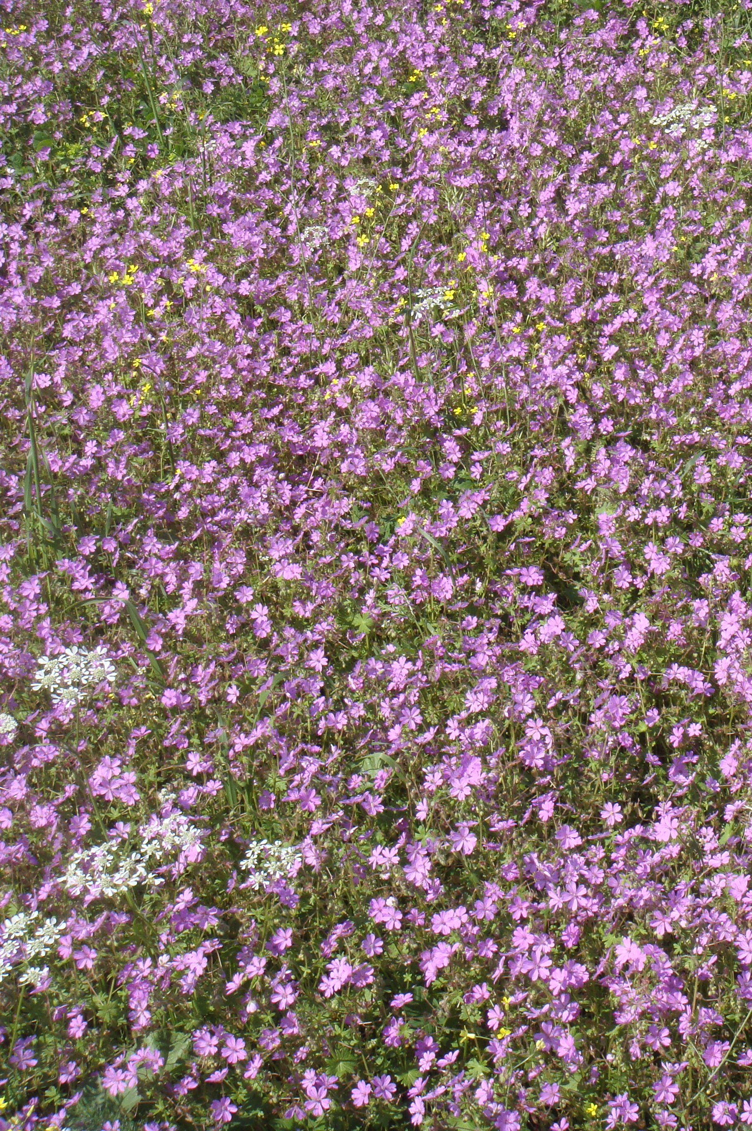
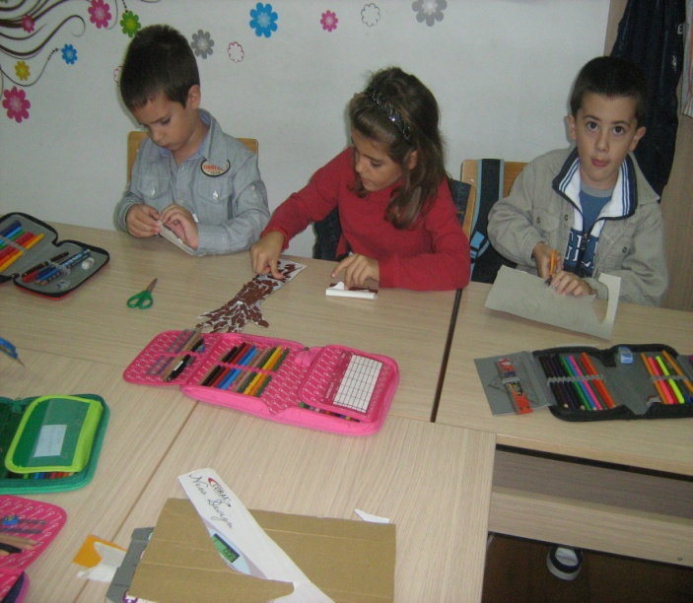
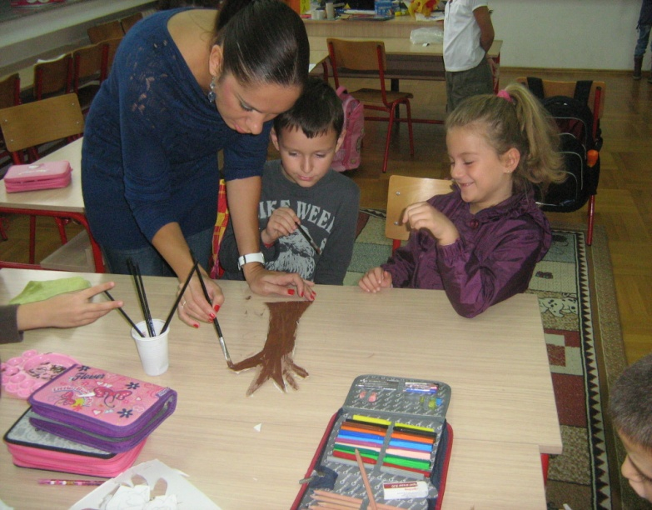
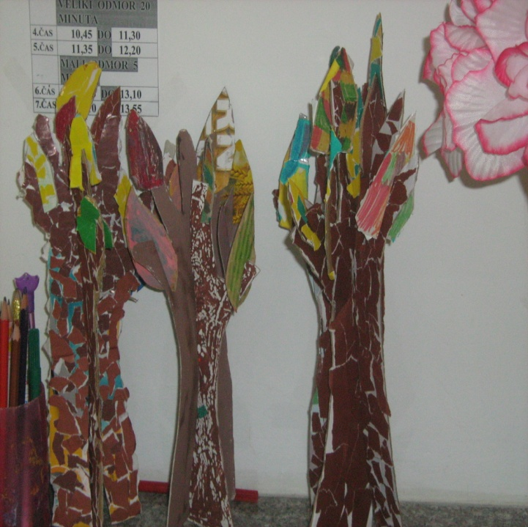
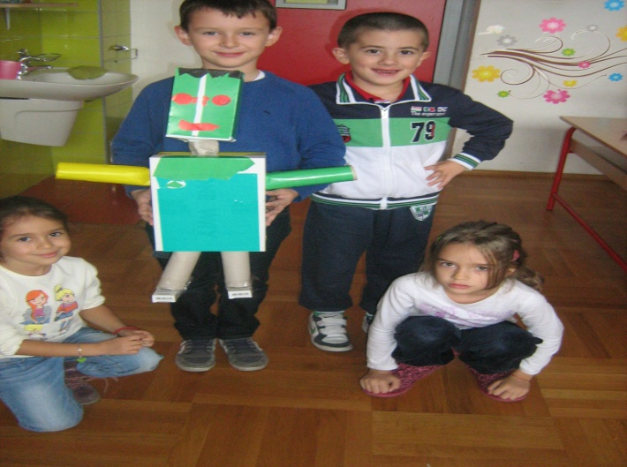
R
Svake godine na vrata naše škole zakuca nova armija mala. Puni su strepnje i strašnih briga-
Pa, eto da bi znali budući prvaci i njihovi ustreptali roditelji da škola ima i vedro,
Šta li se krije iza tolikih knjiga?
A roditelji, ko roditelji, za svoju djecu žele školu sa što manje briga.
nasmijano lice, pokazaće im ove šarene stranice
V
P
UČIONICA- RADIONICA
Vaspitačica Marija pokazuje djeci kako da stablo oslikaju temperom
Kad ukrstimo dva prethodna, obojana otiska ruke, pa dodamo koji listić, nastaje jesenje stablo.
Roboti nam pomažu u učenju geometrijskih tijela.
Ima i onih koje interesuje robotika.

Slide 11
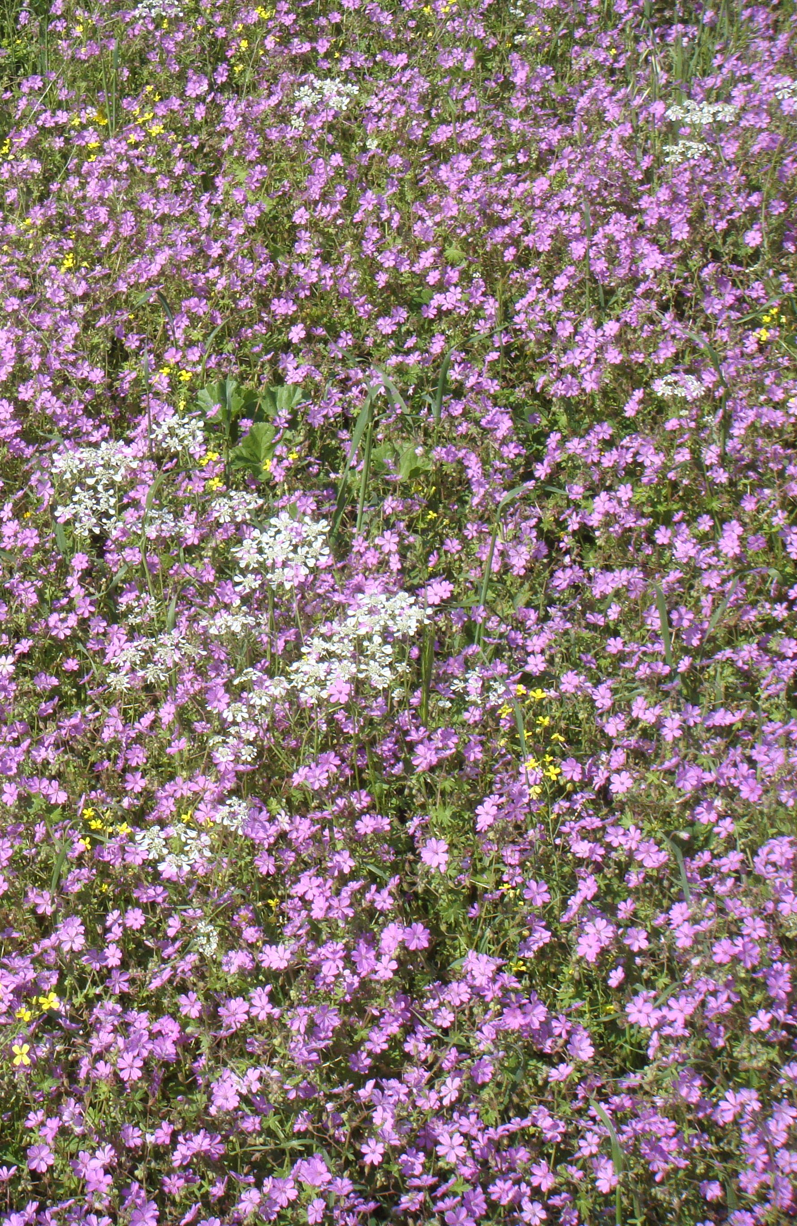
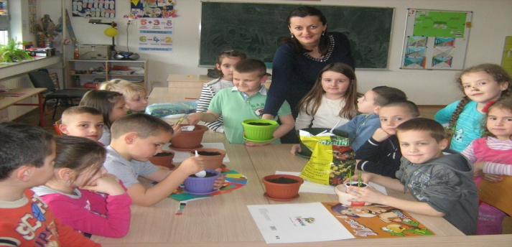
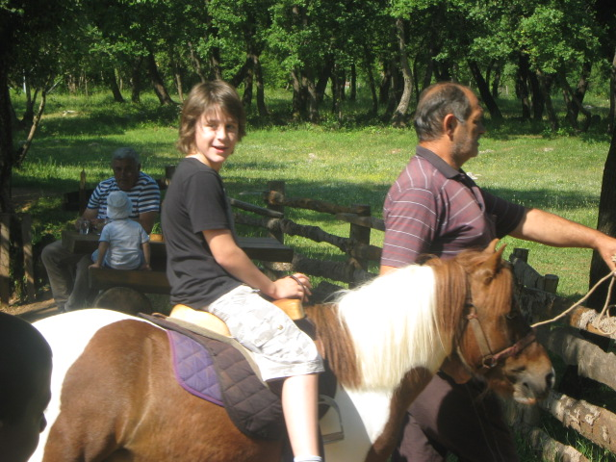
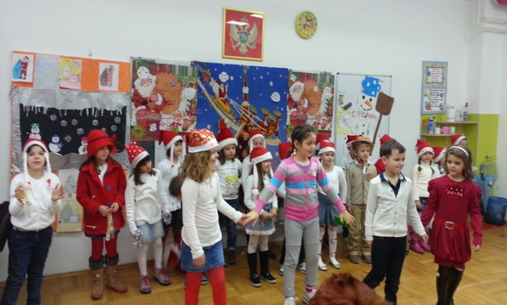
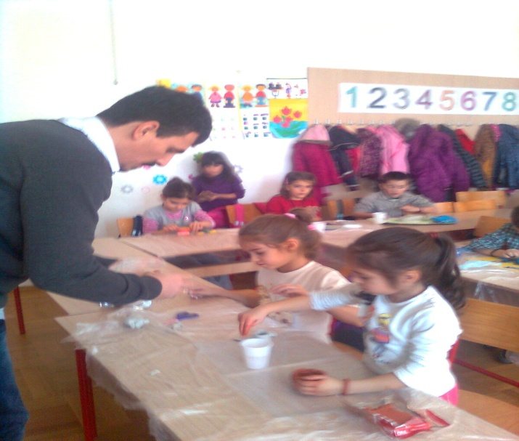
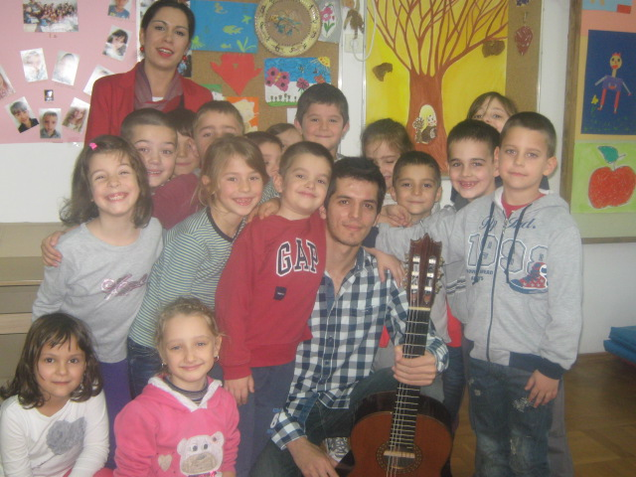
A
I
U prostorijama naše borave i mališani iz vrtića „Đina Vrbica“. Druženje sa njima je odlično.
C
Sadimo bastu. biljke i posmatramo kako pod uticajem svjetlosti i toplote rastu.
Uvijek nam je lijepo u konjičkom klubu “Poni”. Igramo se I družimo sa različitim životinjama.
Priredbe su
omiljeni dio
naših aktivnosti.
Za naše roditelje recitujemo i pjevamo.
DRUŽENJE SA GOSTIMA- vajar, muzičar...
Vajar Živković pokazuje djeci kako da oblikuju glinu.
Druženje sa omiljenim muzičarom Markom Prentićem.
AKO NE ŽELITE STROGOĆU, VEĆ ŠKOLU KOJA SLOBODNIJE DIŠE ,
AKO VOLITE DA SE ZNANJE KROZ IGRU NIŽE, DOĐITE - ČEKAMO VAS.

Slide 12
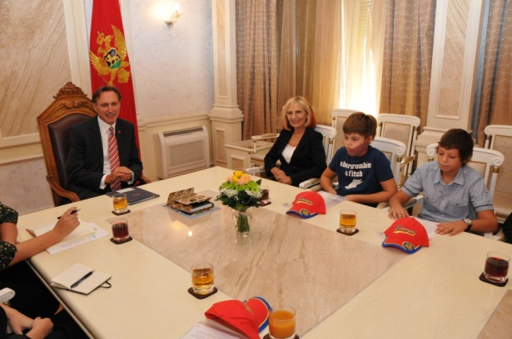
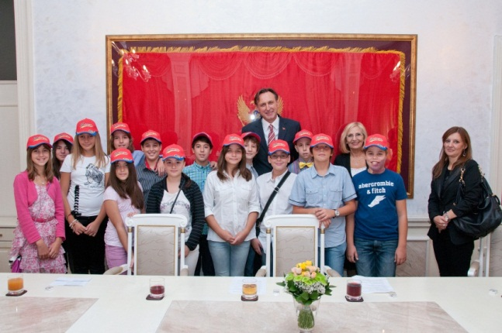
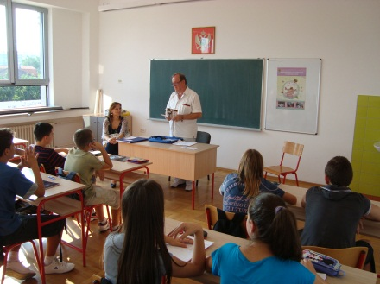

U Parlamentu obilježen Evropski dan jezika
Predsjednik Skupštine Crne Gore, gospodin Ranko Krivokapić je u okviru manifestacije Dani crnogorskog parlamentarizma, a povodom Evropskog dana jezika 26. septembra 2012. godine, primio uglednike koji institucionalno doprinose afirmaciji crnogorskog jezika, među kojima su bili čelnici Dukljanske akademije nauke i umjetnosti, Matice crnogorske, PEN centra, Crnogorskog društva nezavisnih književnika, Fondacije Sveti Petar Cetinjski i Instituta za crnogorski jezik. Krivokapić je razgovarao i sa učenicima OŠ “21.maj” kojima je poručio da su oni – djeca države koja je nastala i opstala na riječi. Velika nam je čast i zadovoljstvo što smo bili dio ovog ambijenta i upoznali Predsjednika Skupstine Crne Gore, koji je izdvojio dio dragocjenog vremena da se sa nama druži.
Svi predsjednikovi gosti potom su uživali u predstavi ,,Poezija Montenegrina”, poetskog dua Slobodana Marunovića, glumca i Slobodana Kovačevića, kantautora.
MEĐUNARODNI DAN PISMENOSTI
Gostovanjem dječjeg pjesnika Bogoljuba Bobana Velimirovića 8. septembpa je obilježen Međunarodni dan pismenosti u našoj školi. Ovom času su uz učenike osmog i devetog razreda prisustvovale i nastavnice Irena Mugoša i Tamara Piletić.
Kroz stihove namijenjene djeci školskog uzrasta, pjesnik je učenicima pokazao kako se kroz stvaralštvo i pjesnički poziv osmišljava život i bilježe najljepša dešavanja i osjećanja, a proširuje ljubav prema učenju i knjizi uopšte.
GDJE RASTE LjUBAV
PITAO SAM VJEVERICE, LASTE:
DA LI LjUBAV NA DRVEĆU RASTE?
PITAO SAM ŠKOLjKE, RIBE, RODE:
DA LI LjUBAV IZRANjA IZ VODE?
PITAO SAM ROD KRTICA, LIJA:
DA LI LjUBAV IZ ZEMLjE IZBIJA?
PITAH DUGU U ŠARENOM RUHU:
DA LI LjUBAV LEBDI U VAZDUHU?
PITAO SAM SVE ŠTO RAĐA, PUPI:
DA LI LjUBAV MOŽE DA SE KUPI?
DJED MI REČE: MOJ SOKOLE, SIVI,
LjUBAV TI JE U SVEMU ŠTO ŽIVI!
SAMO TREBA NEČIM JE PODSTAĆI,
PA ĆEŠ LjUBAV U SRCU PRONAĆI!
BOGOLjUB BOBAN VELIMIROVIĆ
Učenici su pokazali izuzetno interesovanje za njegova stvaralačka iskustva, pitali za njegove početke i bili radoznali za anegdote iz njegovog školovanja.
Kroz čitanje svojih stihova, pjesnik je iskazao veliko zadovoljstvo što je po drugi put gost u našoj školi, gdje se uvijek osjeća prijatno, jer među omladinom dobija novu snagu za nastavak svoga stvaralaštva.

Slide 13
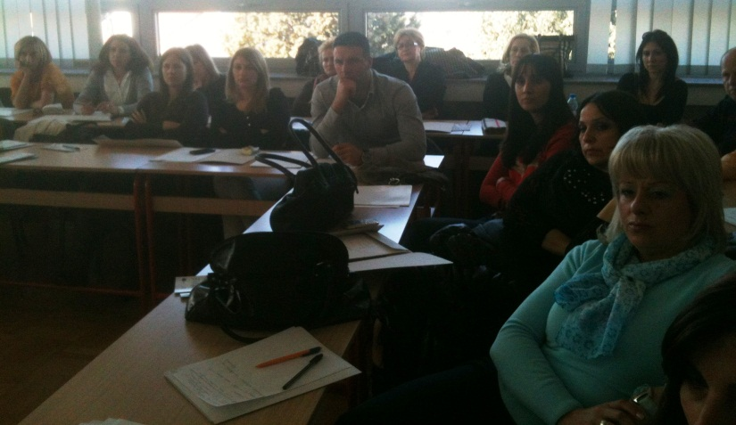
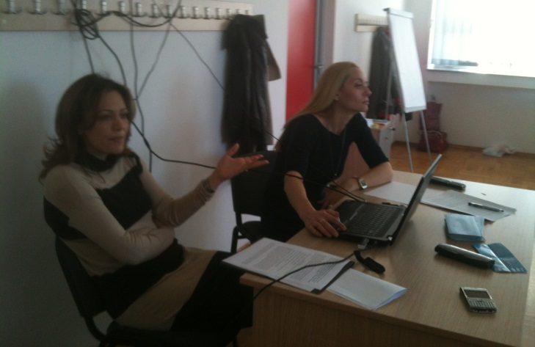
Samo se srcem dobro vidi
Okrugli sto na temu „Obrazovanje za društvenu pravdu – protiv predrasuda i stereotipa’’, održan je 4.03.2013. godine u Osnovnoj školi ,,21.maj“, u Podgorici. Okupljanje prosvjetnih radnika nastavak je seminara odrzanog krajem oktobra prošle godine u hotelu Crna Gora podržanog od strane IPA – (Integration Program of Assesment) Adriatic Fondovi EU.
Okruglom stolu je prisustvovalo 40-tak predstavnika Osnovnih škola i vrtica iz cijele Crne Gore kao i doc. dr Biljana Maslovarić, Izvršna direktorka Pedagoškog centra Crne Gore i profesorka na Filozofskom fakultetu sa svojim saradnicima. Cilj okruglog stola i aktivnosti unutar ovog projekta upravo su mehanizmi djelovanja u pravcu prevazilaženja predrasuda i neadekvatnog položaja djece školskog uzrasta u svom okruženju.
Koncepcijski osmišljen kao dvokomponentna cjelina ovaj seminar je prisutnima prvo ponudio prezentaciju školskih projekata na temu „Predrasude, stereotipi i biti drugi", a zatim su realizatori i ujedno voditelji okruglog stola, profesorice škole ,,21. maj“, Irena Bojanovic i Nataša Sudar održale i dvije radionice na navedene teme. Kao predaktivnost ovog okruglog stola sproveden je odredjen broj radionica sa djecom osnovno-školskog uzrasta, čiji rezultati su poslužili za poređjenje sa rezultatima radionica sprovedenih sa učesnicima okruglog stola.
Analiza ponašanja i odraslih i djece, tokom ovih radionica, pokazala je duboku ukorijenjenost predrasuda i stereotipa u našem društvu, tradiciji i vaspitanju. Kroz razgovor i iznošenje mišljenja svi učesnici Okruglog stola su se složili da je neophodan povratak pravim vrijednostima i da se kroz ranu edukaciju to može i postići.
Učesnici Okruglog stola su iznijeli prednosti i nedostatke sistema inkluzivnog obrazovanja u okviru svoje škole.
Zajednički utisak je da je stvarno stanje inkluzivnog sistema obrazovanja daleko od projektovanog i idealnog. Takođe se došlo do zaključka da je stanje u inkluziji različito, kako na nivou opština, tako i na nivou škola. Dok pojedine škole imaju kompletan kadar koji je u potpunosti osposobljen, u drugim školama je taj kadar deficitaran i sve je zasnovano na volonterskoj osnovi. Saradnja na nivou institucijama funkcioniše od slučaja do slučaja. Veoma bitan dio tima su i asistenti čije prisustvo je uslovljeno finansijama. Edukacija nastavnog kadra je samo djelimično odrađena, što je veliki problem kako za djecu iz inkluzije, tako i za nastavni kadar. Što se tiče tehničke opremljenosti i opremljenosti didaktičkim sredstvima, situacija je još gora. Po zakonu, na kraju svakog polugođa, Ispitni centar treba da testira postignuća djece u inkluziji, što nije slučaj i što dovodi do činjenice da su djeca neselektivno raspoređena.
Kao pozitivni aspekt inkluzivnog sistema obrazovanja navedena je uspješna socijalizacija djece kao i njihova integracija.
U ime domaćina prisutne je pozdravila Jana Kilibarda, direktorica škole, koja je prezentovala i ostale aktivnosti i projekte najmlđje podgoričke škole, koja se vec izdvaja kvalitetom nastavnog procesa, o čemu najbolje svjedoči sve veći broj upisane djece u ovu školu.

Slide 14
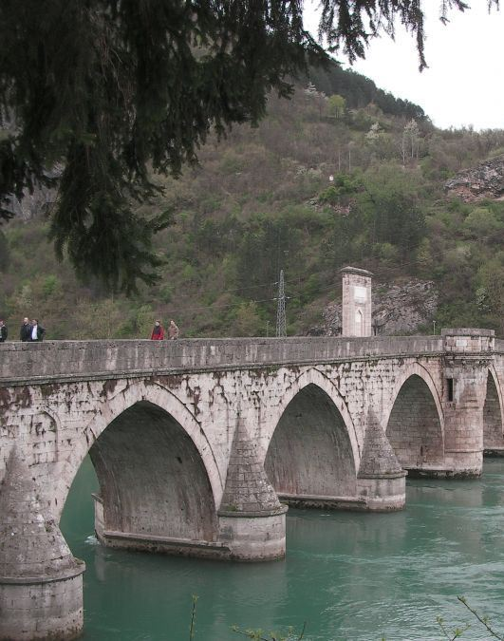
PRVI FORUM ZA NASTAVIKE
U Zavodu za školstvo Crne Gore je 1. marta 2013. godine održan prvi Forum-oblik profesionalnog razvoja nastavnika. Forum je vodila dr Dušanka Popović, načelnica sektora za Kontinuirani profesionalni razvoj. Uvodno predavanje je održala nastavnica naše škole, dr Tamara Piletić na temu „Pristup djelu Iva Andrića u osnovnoj školi“. Nakon predavanja uslijedio je okrugli sto, a primjere dobre prakse su iznosile kolege i na taj način razmjenjivale svoja iskustva.
U toku uvodnog predavanja bilo je riječi o Andrićevoj biografiji, njegovim društvenim aktivnostima, školovanju, fazama u stvaralaštvu, književnim djelima, njegovom jeziku i stilu... Na Forumu je učestvovalo 40 kolega, uz predstavnike Zavoda za školstvo i Zavoda za udžbenike. Svi su izrazili zadovoljstvo zbog još jednog podsjećanja na djelo Iva Andrića i popularisanja jedinog Nobelovca sa naših prostora, koji i treba da bude neizbježan dio svih školskih programa. Kako je zabilježio kritičar Pavle Ivić: „Da u programima nemamo Adrića, od koga bismo saznali, da se zlo pred nevoljama teši, čime tragični usud može da se odgodi, da se zlo nadmudri, nadigra i pobedi? Ko bi nas naučio da se u životu čuvamo nepromišljene reči i pogrešnog prvog koraka i pri pisanje (i u govoru) šapućemo sebi: „Zbijaj! Gušće! Ne tkaš sito !“ Bez Andrića bi sva naša čula za sve što je etičko i estetičko, što je plemenito, mudro, bila daleko manje izoštrena“.
Život je neshvatljivo čudo, jer se neprestano troši i osipa, a ipak traje, i stoji čvrsto kao na Drini ćuprija.

Slide 15
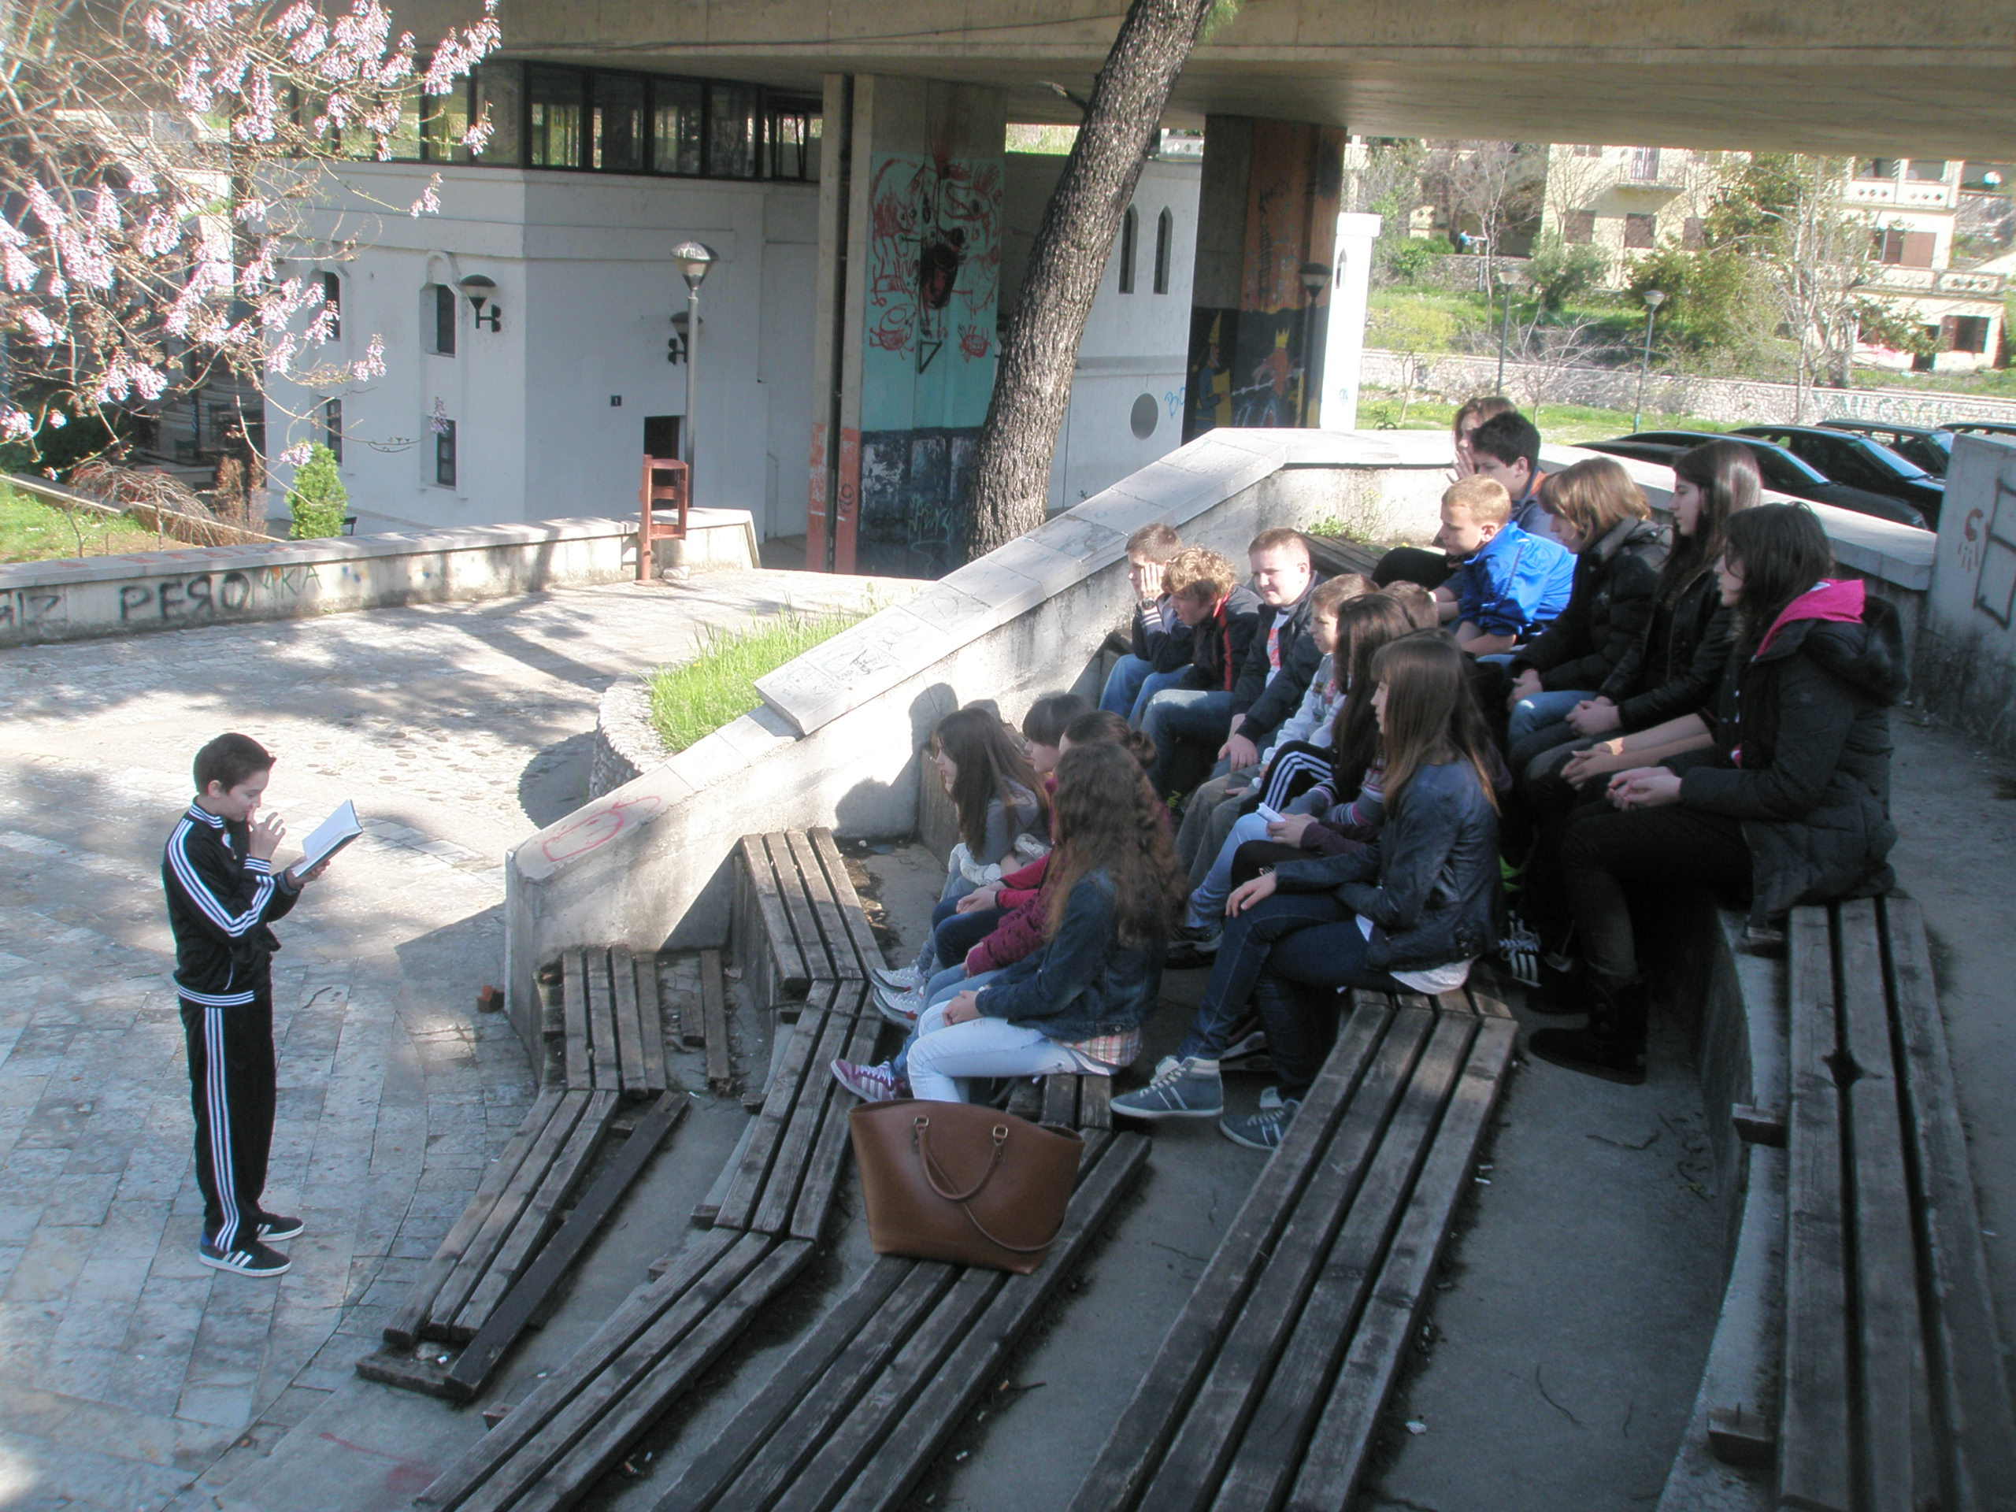
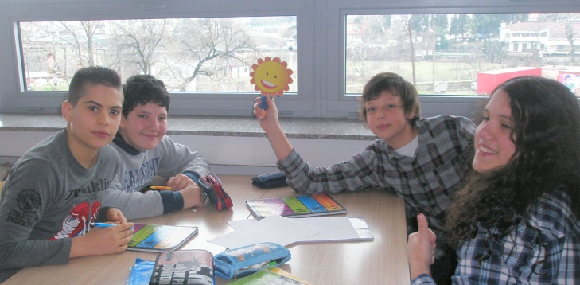
Znanje i nadmetanje
U odjeljenjima VII razreda sproveden je interesantan kviz znanja iz Crnogorskog jezika u organizaciji profesorice Irene Mugoša.
Naime, radi se o programiranoj nastavi i o jednom od mnogih načina na koji je moguće utvrditi već stečena znanja. Čas utvrđivanja sproveden je kroz metodu kviza. Tako je ostvaren planirani cilj, a to je sistematizacija gradiva
Taj proces sadržao je osim kviz-pitanja, još neke interesantne dodatke (asocijacija, književne puzle, igra rime) u vidu igrica kroz koje je ostvarena prije svega horizontalna, a potom i vertikalna korelacija.
Przentacija u Power Point programu bila je veoma zanmljiva, a učenici su rado prihvatili ovaj način utvrđivanja gradiva. Uočljiva je borbena atmosfera, saradnja među učenicima, kao i pojačana pažnja i odlična reakcija na ovakav metod organizacije časa.
Neobičan čas
Biblioteka je centar za unapredjivanje raznih oblika i metoda vaspitno-obrazovnog rada, mjesto prijema i distribucije važnih informacija. A kada je to i knjižara i čitaonica, onda je to dobar razlog da je posjetimo.
U neposrednoj blizini naše škole nalazi se jedno takvo mjesto u kojem je odjeljenje VII-b održalo zanimljiv čas. Druženje smo započeli u antičkom amfiteatru koji se nalazi ispred ,,Karvera”. Uloge su bile zamijenjene, pa su na ovom času predavači bili učenici. Podstaknuti ambijentom krenuli smo tekstovima o antičkim bogovima i titanima, čitali interesantne mitove i govorili o postanku pozorišta. U prostorijama neobicne biblioteke dočekala nas je nasmijana bibliotekarka koja je svima objasnila na koji nacin mogu postati članovi. Učenici su uživali u ovim pomalo zapostavljenim prostorijama i shvatili da u biblioteci mogu provoditi veoma kvalitetno vrijeme.

Slide 16
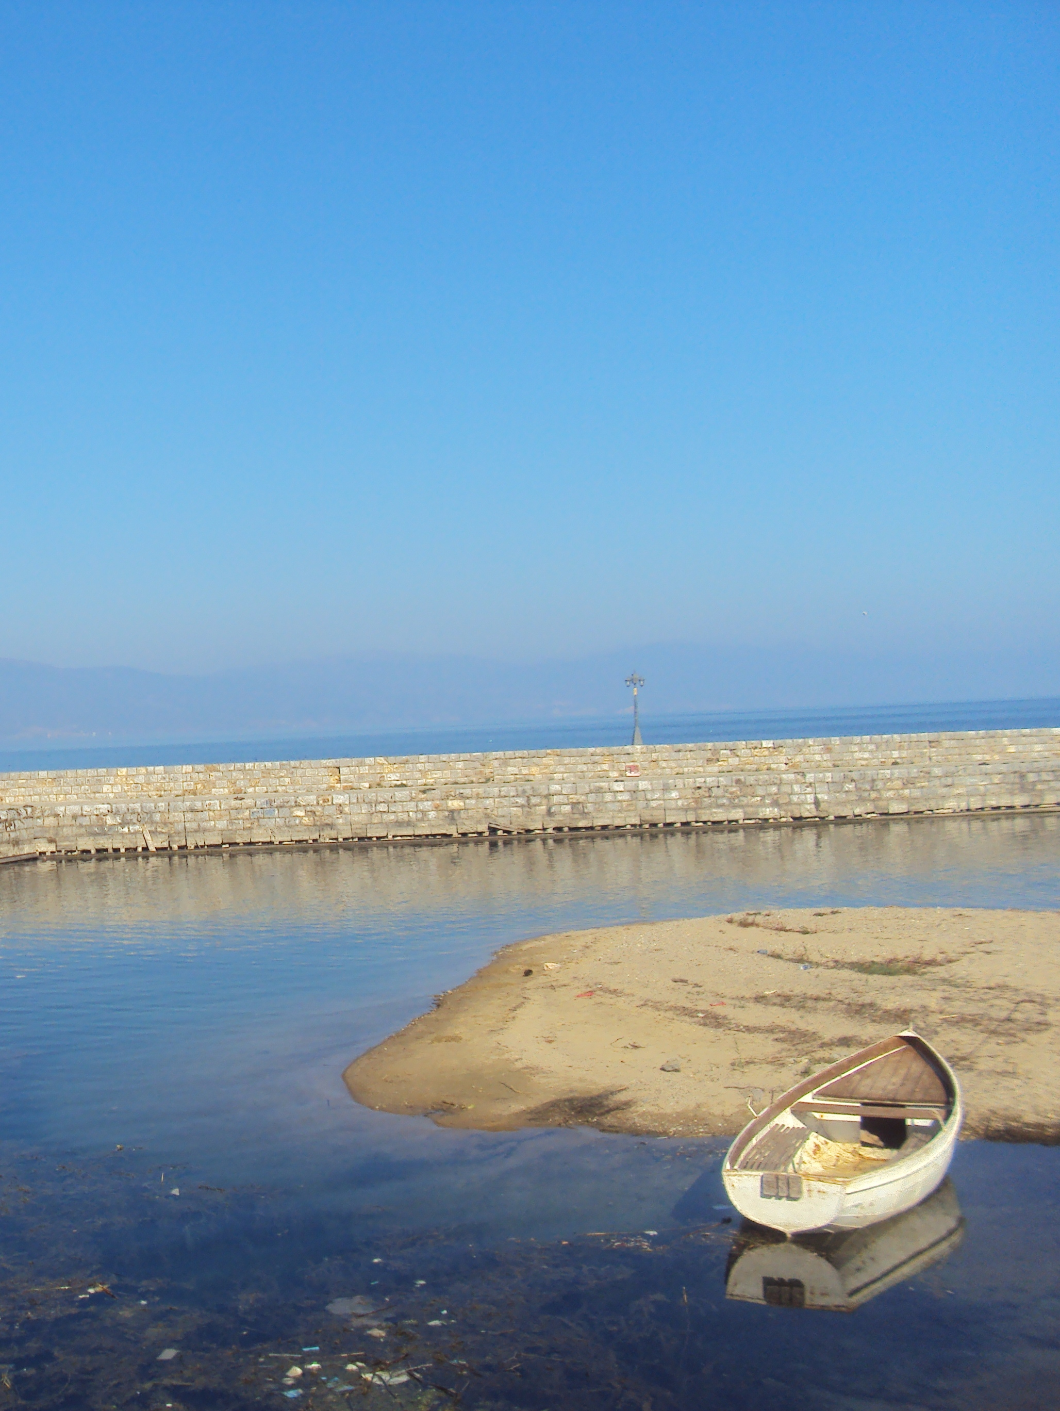
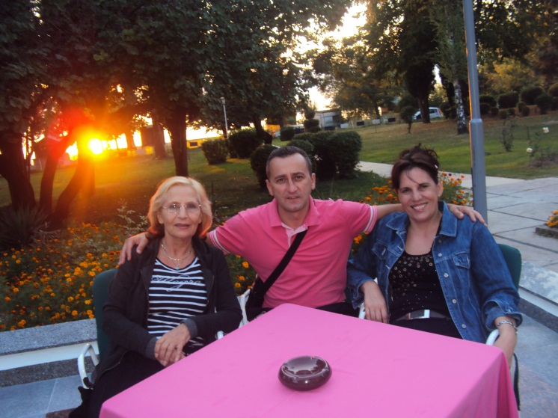
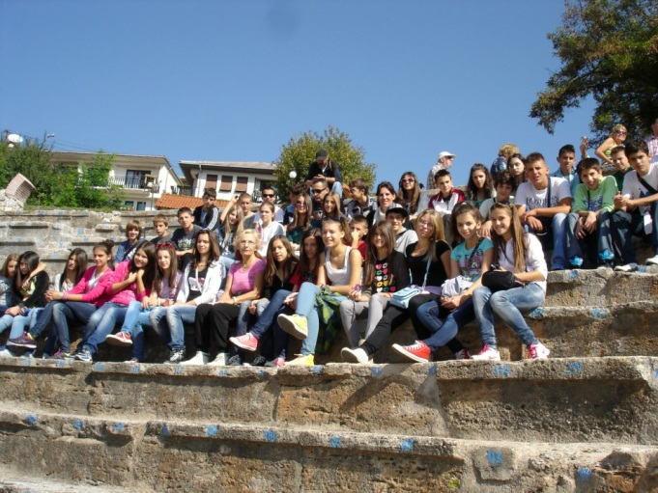
Nezaboravno putovanje
Vrijeme je bilo na našoj strani. Budili smo se sa prvim zracima sunca, a bezbrižno sklapali oči pod vedrim nebom, posutim zlatnim zvijezdama.
Klasični doručak kakav služe u hotelima čekao nas je svakog dana. Nakon doručka, vedra lica i sa torbicama punim slatkiša ulazili smo u autobus, spremni vidjeti i upoznati Ohrid. Slike koje su prolijetale kroz prozor autobusa budile su osjećaj divljenja. Na naša odredišta uvijek bi nas čekao vodič. Imali smo priliku vidjeti veličanstveni manastir Sveti Naum, do kojeg smo morali pješačiti.
Nijesmo se bunili, jer smo sreli razne ljude koji su prodavali suvenire sa svim oličenjima svog grada. Uživali smo slušajući njihov govor. Bitno je napomenuti to da se na samom ulazu u manastir nalazio kip Svetog Nauma, napravljen od drveta. U samom podnožju statue mogli su se vidjeti korijeni koji su hranili i koji hrane tog veličanstvenog sveca. Posjetili smo i crkvu Svete Petke koja je takođe izazvala oduševljenje.
Kako bi i priličilo svakom čovjeku i mi smo, za rad svoje tradicije i poštovanja, uradili ono što običaji i nalažu. Na svim ekskurzijama, učenici odlaze sa nadom i željom da se što bolje provedu, a ustvari najveći doživljaji su to što vidimo i naučimo nešto novo. Svakako je za nas bio doživljaj vidjeti kako se pravi papir i slušati na koji način se dobijaju biseri, po kojima je ovaj grad i poznat. Uživali smo gledajući Ohridsko jezero, koje se presijavalo od čistoće. Bilo je lijepo udisati čist vazduh dok smo zajedno sjedili na obali i slikali se. Noći su možda bile najzanimljivije. Išli bismo u diskoteke i dokazivali da smo složni i da nas veže nevidljiva nit prijateljstva. Nekad bismo pak ostali u hotelu i sjedili u dvorištu slušajući maturante iz Dalmacije kako sviraju i pjevaju. Zabrane nastavnika za izlazak iz soba ulazile bi na jedno, a izlazile na drugo uvo. Bilo nam je najljepše okupljati se u jednu sobu i pričati o doživljajima, simpatijama i pokazivati suvenire koje smo kupili.
Ovu ekskurziju pamtit ćemo po dobrom druženju, kako mi, tako i direktorica i nastavnici, ekipa kakva se samo može poželjeti i bez kojih bi ovo vjerovatno bio samo jedan običan obilazak grada Ohrida. Zorana Janković IX-a

Slide 17


Govorimo o mogućnostima
Kao većina škola u Crnoj Gori, i naša škola sprovodi obrazovanje po inkluzivnom modelu. To znači da djeca koja imaju teškoće u razvoju pohađaju školu zajedno sa svojim vršnjacima. Neka djeca teže uče, ili se teže igraju i druže sa ostalom djecom. Zato im je neophodna naša podrška. Podršku pružaju drugari iz razreda razumijevanjem, uvažavanjem različitosti, uključivanjem u igru i svakodnevne aktivnosti, pomaganjem u učenju kada je potrebno. Učitelji i nastavnici podršku pružaju prilagođavanjem programskih sadržaja, nastavnih metoda, sredstava i opšteg pristupa mogućnostima i potrebama svakog djeteta. Tu su i asistenti u nastavi, kao tehnička podrška, koji često imaju važnu ulogu i u podučavanju djece.
Imamo sreću da u našoj školi rade i stručnjaci, koji se naročito bave djecom sa teškoćama u razvoju. To su defektolog-logoped i defektolog-oligofrenolog. Njihova podrška podrazumijeva pružanje individualnih tretmana djeci, savjetovanje sa roditeljima, savjetovanje sa učiteljima i nastavnicima. Tretmani se odvijaju u sobi koju djeca posebno vole – stimulativnoj sobi, koja je opremljena potrebnim sredstvima. Ove godine, dobili smo i trampolinu na kojoj djeca uživaju skačući i koja često služi kao nagrada za vrijedan rad. Zanimljivo je kakvu motivaciju i radoznalost djeca pokazuju u ovoj šarenoj sobi. Gotovo da jedva čekaju da dobiju novi zadatak, a često, i kada je vrijeme da idu kući, žele da nastave sa radom. Kroz igru i kroz rad za stolom, djeca se podstiču da koriste svoje sposobnosti i da one sposobnosti koje se otežano razvijaju unaprijede. Iznad svega, radi se na tome da djeca budu što samostalnija: u brizi o sebi i svojim stvarima, izradi zadataka, donošenju odluka...
Inkluzivno obrazovanje nam svima pruža šansu da pokažemo i razvijamo svoje dobre osobine. Djeci sa teškoćama u razvoju pruža šansu da svoje osobine i sposobnosti pokažu i uvjere nas da su našem društvu, a i nama kao pojedincima potrebni. Ipak, da bi inkluzija svima na ovaj način bila od koristi, mora se pružati odgovarajuća podrška.

Slide 18



Dijete je čovjek važan!
Case menagement
Od mjeseca septembra u našoj školi se realizuje projekat Case menagement - Vođenje slučajem. To je saradnički proces koji ima za cilj razvijanje, praćenje, prenošenje plana akcije kako bi se učenicima kojima je potrebna podrška omogućilo da djeluju skladno. Tim za realizaciju ovog projekta sačinjavaju: Jana Kilibarda,Tanja Papan,,Marica Kovačević,Marijana Zarubica,Dobrica Milačić i Nena Bjelica.
Romi su imali nizak procenat upisa u školu,nizak nivo završavanja razreda,visok, procenat ponavljanja i odustajanja od škole. Članovi tima imali su jednom nedjeljno sastanak sa RE asistentom koji nam je pomogao da se održi kontakt između porodice i škole, oko jezičke barijere i da ne odustanu od daljeg školovanja. Aktivnosti koje smo odradili:
podrška djeci koja su u riziku od odustajanja,
kultura institucije u našoj školi iz ugla učenika,
uređenje škole-fotografije, izložba likovnih radova i zidne novine,
vršnjačka podrška - izrada akcionog plana,
prezentacija za roditelje ”Higijenske navike (roditelji II razreda),
akcija “Pomoć drugu”-prikupljanje školskog pribora i garderobe,
učenički parlament je na sjednicama razmatrao problem RE populacije,
dopunski rad sa učenicima RE populacije,
radionica”Predrasude”,
“Događaj” –saradnja dvije škole: ,,Marko Miljanov” i
,,21, maj”
posjeta porodicama u kampu.
Učenicima RE populacije je obezbijeđen besplatan prevoz i udžbenici. Ostvaren je napredak i prepoznati su izazovi socijalne inkluzije RE populacije. Vjerujemo da će se ova djeca integrisati u sistem obrazovanja i neće biti razlika koje su danas očigledne.
U okviru projekta ,,Svi zajedno” u našoj školi je u septembru 2012.održan dvodnevni seminar za nastavnike i roditelje. Tema seminara je bila ,,Problemi i teškoće u učenju i ponašanju kod djece.'' Interaktivnim i iskustvenim načinom obrađene su teme: Psihološke karakteristike djece, djeca sa teškoćama u učenju, djeca sa teškoćama u ponašanju, predrasude, timski rad i komunika-cijske vještine.
Seminaru su prisustvovali nastavnici iz OŠ ,,Pavle Rovinski“ i nastavnici naše škole: Nataša Sudar, Slavica Matanović, Dijana Gajević, Ljiljana Nikolić i Ljubinka Tomović. U radu seminara aktivno je učestvovalo nekoliko roditelja naših učenika.

Slide 19



Pedagoški kutak
Dragi učeniče,
Kraj tvog osnovnog školovanja je veoma blizu i sigurno imaš dilemu oko toga kuda dalje. Provjereni recept koji će ti obezbijediti siguran i nepogrešiv izbor srednje škole ne postoji. Pred tobom je važna odluka. Za donošenje odluke o izboru srednje škole važno je da se informišeš o širem krugu zanimanja. Ako razmišljaš o sebi i svom ponašanju, možeš da izdvojiš neke osobine. Slaganje osobina sa zahtjevima posla je ključno za dobro obavljanje posla. Zamisli nekog prodavca da je povučen, stidan i nekomunikativan?!
Raditi svoj posao sa interesovanjem predstavlja zadovoljstvoa. Ponekad je teško razlikovati interesovanja od sposobnosti, jer obično nas interesuju stvari za koje smo nadareni. Ali, ljudi se ne razlikuju samo po onome što ih interesuje, već i po onome u čemu su dobri . Neko se snalazi sa brojevima, neko je vješt sa riječima, neko ima smisla za crtanje. Uspjeh pri obavljanju različitih poslova zavisi od sposobnosti.
Ako izabereš zanimanje čiji su zahtjevi veći od tvojih sposobnosti - imaćeš malo uspjeha , i nećeš biti zadovoljan. Ako izabereš zanimanje koje je u skladu sa tvojim sposobnostima, uz potrebno zalaganje imaćeš uspjeh.
Najčešće greške u izboru škole
Upisaću se u najbližu školu.
Dobro je kada je škola blizu kuće, ali to ne treba da bude presudno prilikom tvog izbora.
Upisaću se u ovu školu, zato što moji drugovi
idu tamo.
Biće drugara i u novoj školi, a i društva van škole. Staro društvo te ne može spasiti od toga da budeš u pogrešno odabranoj školi.
3. Upisaću se u ovu školu, jer je popularna.
Popularnost je prolazna i govori o mišljenju većine; da li je to izbor najbolji za tebe?!
4. Upisaću se u školu koju su za mene odabrali moji roditelji.
Roditelji su tu da ti pomognu, ali ne i da izaberu umjesto tebe. Roditelji su sebi izabrali zanimanje; izbor srednje škole je vrijeme da svako napravi svoj izbor.
5. Upisaću se bilo gdje jer imam slab uspjeh.
Čak i sa slabim uspjehom postoji mogućnost izbora.
6. Odluka je donijeta, ne razmišljam o drugim školama.
Osim prvog opredjeljenja, važno je da imaš i rezervne izbore. Ne treba zaboraviti da svako može da bude uspješan u čitavom nizu zanimanja.
7. Ili ću upisati željeno zanimanje, ili mi je potpuno svejedno šta ću postati.
Zanimanje za koje si zainteresovan nikako nije jedino u kojem možeš biti uspješan, a i opreznost nalaže da se naprave rezervni izbori.
8. Pokazaću ja njima šta i koliko mogu.
Treba li provesti jedan važan dio života u dokazivanju bilo kome i bilo čega?
9. Ja sam Lučonoša, sve mi sjajno ide od ruke. Znam da ću, šta god da upišem, biti uspješan.
Teško da nekoga svi školski predmeti interesuju jednako.
Vaš pedagog,
Tatjana Papan

Slide 20











